Slide 1
الإنجازات في وطني
أولا : نشأة الدولة الأردنية
ثانيا : الإنجازات رغم التحديات

Slide 2
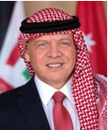
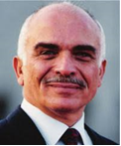
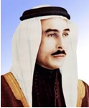
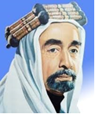
انجازات الامير عبد الله
إنجازات الهاشميين بعد الثورة العربية الكبرى عن طريق قيادتهم مشروع النهضة العربية الحديثة و كان منها بناء الدولة الأردنية الحديثة
الملوك الهاشميون تاريخ استلام الحكم وتاريخ نهاية الحكم؟:
1921-1951 1951- 1952 1952- 1999 7شباط 1999
ما طبيعة نظام الحكم في المملكة الأردنية الهاشمية؟
نيابي ملكي وراثي
اذكر ؟

Slide 3
إنجازات الملك عبدالله الأول والملك طلال
في عهد الملك عبد الله الأول تم:
1- تأسيس إمارة شرق الأردن عام 1921م في عهد الملك عبد الله الأول
2- تشكيل أول حكومة أردنية.
3- إصدار أول دستور جديد للإمارة باسم القانون الأساسي.
4- إعلان الاستقلال إمارة شرق الأردن في 25/أيار/1946
في عهد جلالة الملك طلال بن عبد الله تم تعديل الدستور الأردني
حكم سنة واحدة وتنحى عن الحكم لأسباب صحية

Slide 4
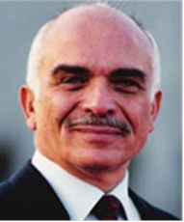
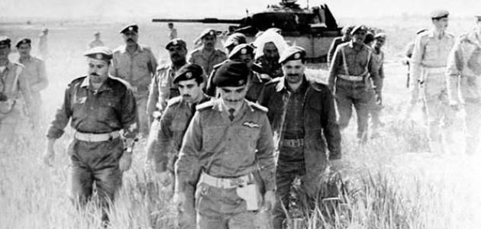
انجازات جلالة الملك الحسين بن طلال
اذكر ؟
الإنجازات في عهد جلالة الملك الحسين بن طلال
1- بنى الأردن الحديث وقام بتطويره في مختلف المجالات
الاقتصادية والعمرانية والتعليمية.
2- اهتم بالقوات المسلحة الأردنية فعمل على تعريب قيادة الجيش العربي.
3- خاض أفراد القوات المسلحة في عهده معركة الكرامة عام 1968م وانتصروا على العدو الصهيوني
ما المقصود بتعريب قيادة الجيش العربي.
هو ان قام جلالة الملك الحسين بطرد القائد البريطاني كلوب باشا عام 1956م وتسليم قيادة الجيش العربي لقائد أردني عربي.

Slide 5
جلالة الملك عبدالله الثاني
العام الذي تولى فيه جلالة الملك عبدالله الثاني مهامه الدستورية،
هو 7شباط 1999م.
لقب بالملك المعزز
لأنه قام بتعزيز مسيرة البناء والتطوير في جميع مناحي الحياة في عهد جلالة ملكنا الحالي عبد الله الثاني حفظه الله ورعاه لتكتمل مسيرة العطاء والانجاز.

